Slide 1
MY2020

Slide 2
XC/LIGHT TRAIL
NÍZKÁ HMOTOST A EFEKTIVITA ODPRUŽENÍ, PŘILNAVOST V MAXIMÁLNÍ RYCHLOSTI AŤ UŽ VE VÝJEZDU ČI SJEZDU

Slide 3
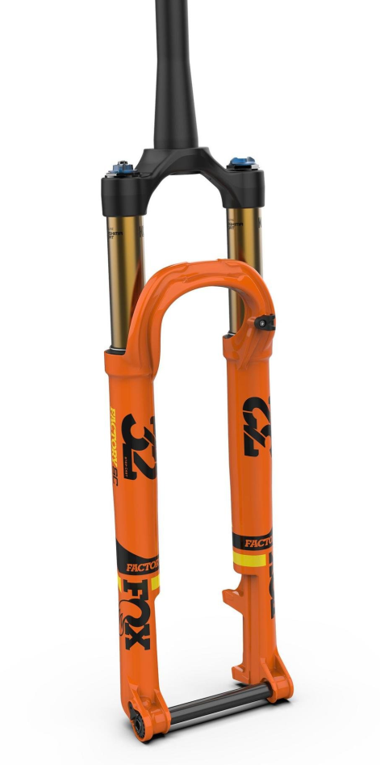
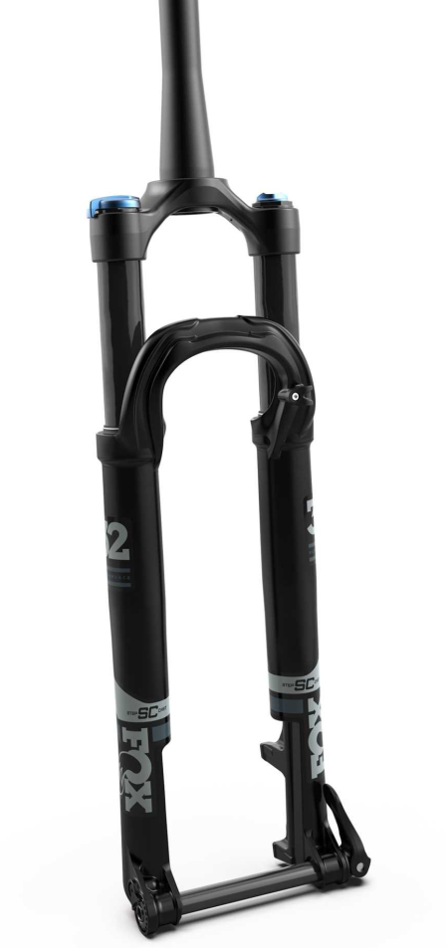
Modely 32 STEP-CAST
FACTORY 27,5“ nebo 29“
FIT4 tlumicí patrona s lockoutem
Nová korunka pro větší tuhost
Možnost montáže dálkového ovládání
Černá nebo oranžová varianta
Zdvih 100mm
Černá nebo oranžová
15x110 BOOST nebo 15x100
Alternativní předsazení 51 nebo 44mm (29”)
PERFORMANCE 29“
GRIP tlumicí patrona s lockoutem
Možnost montáže dálkového ovládání
Černá varianta s černýma nohama
Zdvih 100mm
Alternativní předsazení 51 nebo 44mm (29”)
MOC 21 390 Kč
MOC 26 390 Kč

Slide 4
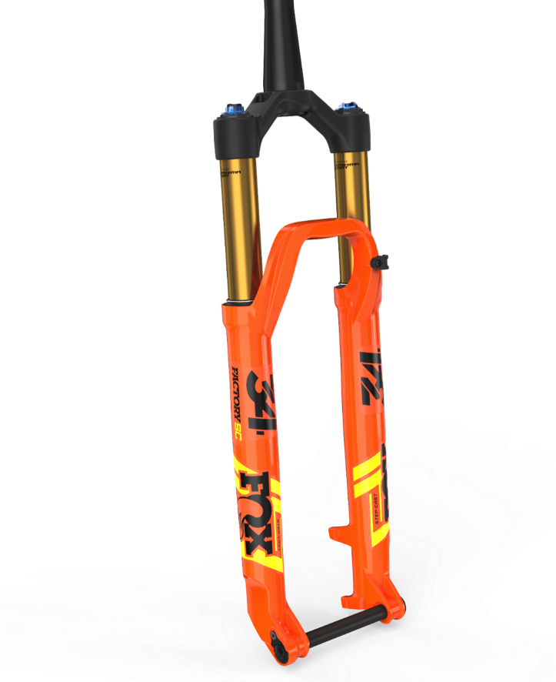
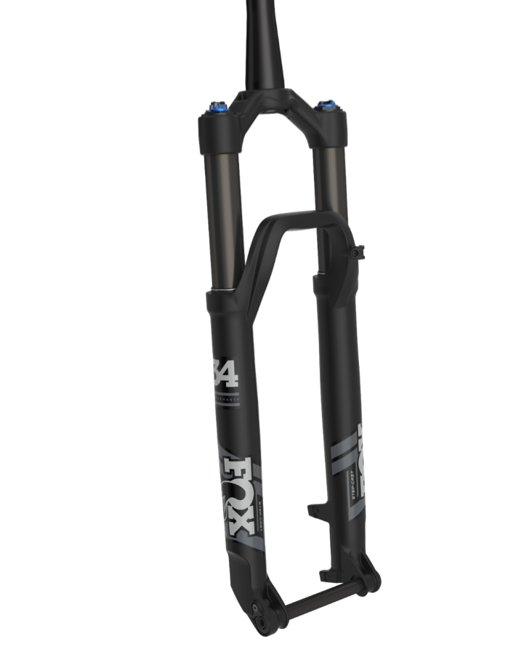
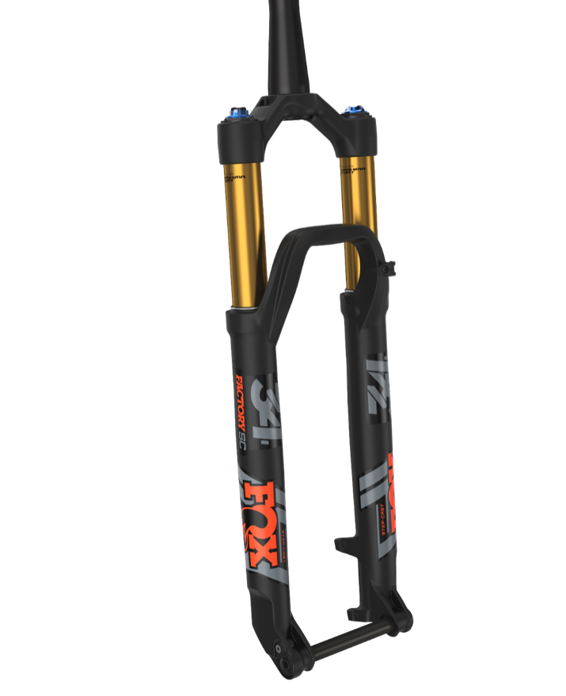
MODELY 34 STEP-CAST
FACTORY 27,5“ nebo 29“
FIT4 tlumicí patrona s lockoutem
Možnost montáže dálkového ovládání
Černá nebo oranžová varianta
Zdvih 120mm
Černá nebo oranžová
15x110 BOOST
Tuhost jako běžná 34 140mm, ale o 0,23kg lehčí
Alternativní předsazení 51 nebo 44mm (29”)
PERFORMANCE 29“
GRIP tlumicí patrona s lockoutem
Možnost montáže dálkového ovládání
Černá varianta s černýma nohama
Zdvih 120mm
Alternativní předsazení 44mm
MOC 23 290 Kč
MOC 27 690 Kč

Slide 5
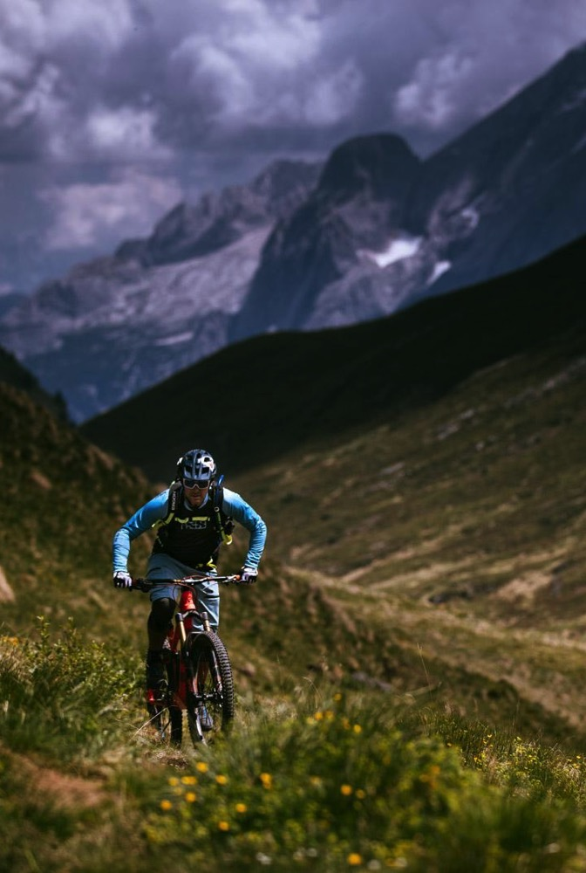
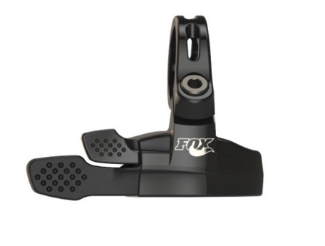
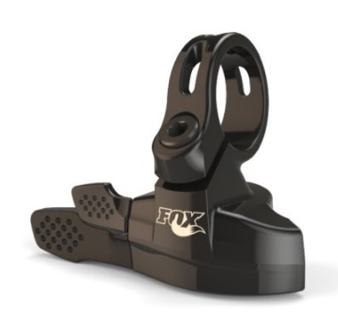
VOLITELNÉ DÁLKOVÉ OVLÁDÁNÍ
Nízkoprofilová páčka
s ergonomickým ovládáním
2-poziční – otevřeno/zavřeno
Možnost spojení ovládání vidlice a tlumiče na jednu páčku – v logice stiskem odemkni redukce síly potřebné ke stisku páčky
MOC 1290 Kč
- Páčka
MOC od 879 Kč
- Upgrade topcap

Slide 6
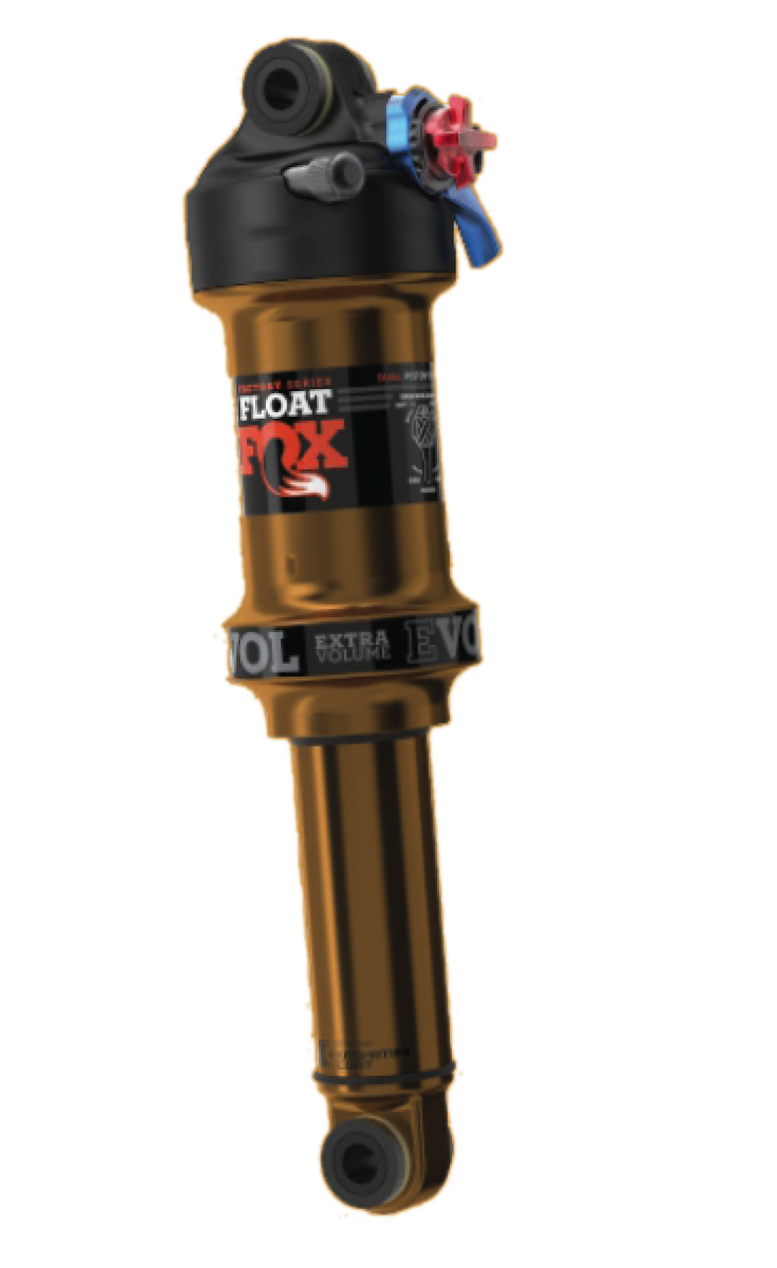
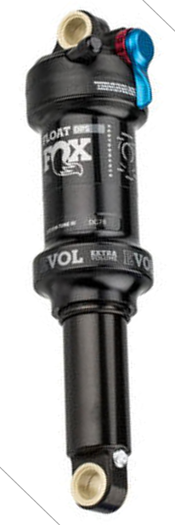
FLOAT DPS
Jednodílná EVOL vzduchová komora
Pístek pro podporu lineárního chodu
Imperiální (standardní) i nové metrické a Trunnion rozměry (na požadavky OEM, pevnější konstrukce)
Přepustný ventil mezi pozitivní a negativní komorou optimalizovaný dle délky tlumiče
Možnost ladění progresivity pomocí vložek do komory
Factory a Performance Elite modely lze přestavět na dálkové ovládání z řídítek
BEZ ZMĚN
MOC 13 990 Kč
14 990 Kč (remote)
MOC 9 990 Kč

Slide 7
TRAIL
ENDURO
ZA SVÉ NAHORU A NAPLNO DOLŮ
UNIVERZÁLNÍ BIKY STAVĚNÉ PRO ZÁBAVU NA TRAILU
SMĚREM NAHORU I DOLŮ

Slide 8
PATRONY FIT4, GRIP a GRIP2
FIT4 - u vidlic Factory series 34 a 36
- možnost dálkového ovládání lockoutu
- nový 8mm kompresní píst (jako modely Step Cast)
- přepracovaná soustava kompresních planžet
- přepracovaná konstrukce přetlakového vaku
GRIP - pro řadu Performance series 34 a 36
- jednoduché nastavení vč. Lockoutu a spolehlivá funkce
GRIP2 – u vidlic Factory series 36 a 40
4-cestá nastavitelnost (HSC/LSC/HSR/LSR) – jednotlivá nastavení se vzájemně ovlivňují ještě méně než v případě RC2 patrony

Slide 9
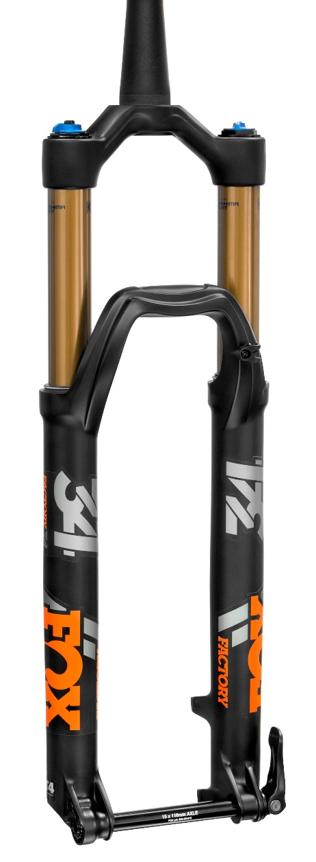
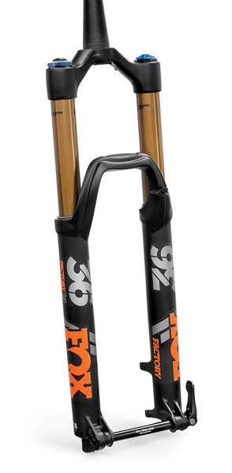
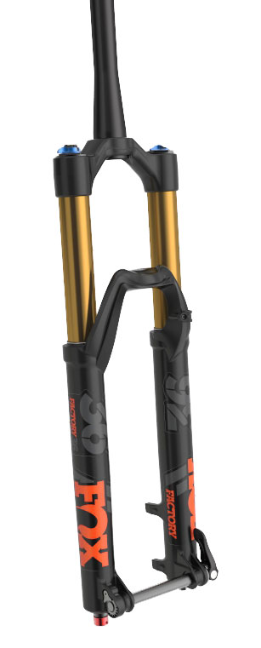
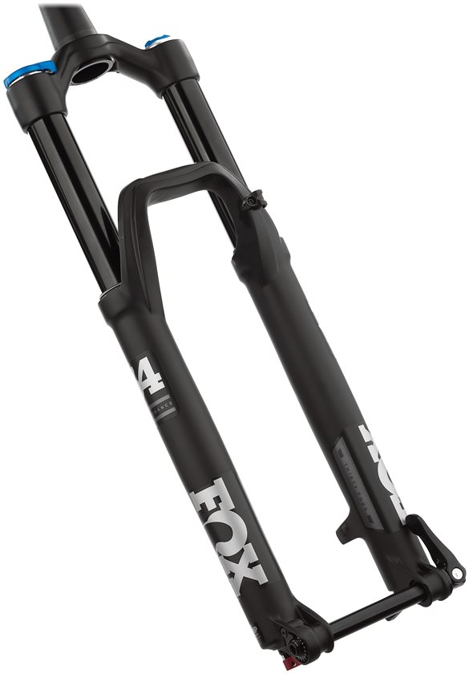
MODELY 34 a 36 PRO AFTERMARKET – 27,5 a 29“
BEZ ZMĚN
BEZ ZMĚN
MOC 26 390 Kč
MOC 21 690 Kč
MOC 31 290 Kč
MOC 29 190 Kč
34 FACTORY FIT4
34 PERFORMANCE GRIP
36 FACTORY GRIP2
36 FACTORY FIT4

Slide 10
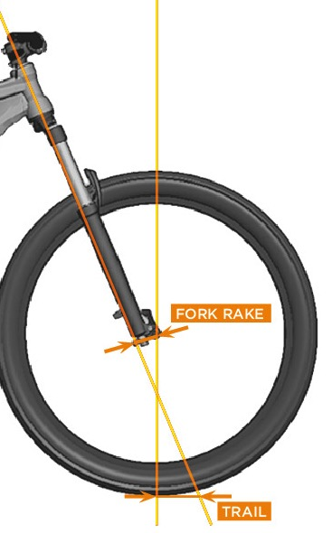
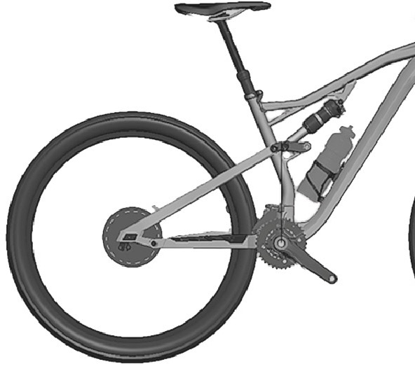
ROZMĚRY PŘEDSAZENÍ VIDLIC
NOVÉ rozměry předsazení (offset, rake) vidlic
34 a 36 forks
34 a 36 27.5 37mm (dříve pouze 44mm)
34 a 36 29 44mm (dříve pouze 51mm)
Vždy jeden specifický model řady FACTORY s novým předsazením
Zdvih měnitelný výměnou vzduchového pístu
Příklady výrobců používajících nestandardními předsazení:
Gary Fisher G2 (was introduced with 29er)
Transition “Speed Balanced Geometry”
Orbea
Co ovlivňuje předsazení vidlice?
Trail – tzv. stopa je vzdálenost mezi osou předního kola v místě dotyku pláště se zemí a osou řízení
Zjednodušeně (záleží samozřejmě i na geometrii rámu)
Větší předsazení = kratší stopa – živější projev, menší stabilita ve vyšších rychlostech, točivost
Menší předsazení = delší stopa – stabilnější projev v rychlosti, menší točivost, posun těžiště kola vpřed

Slide 11
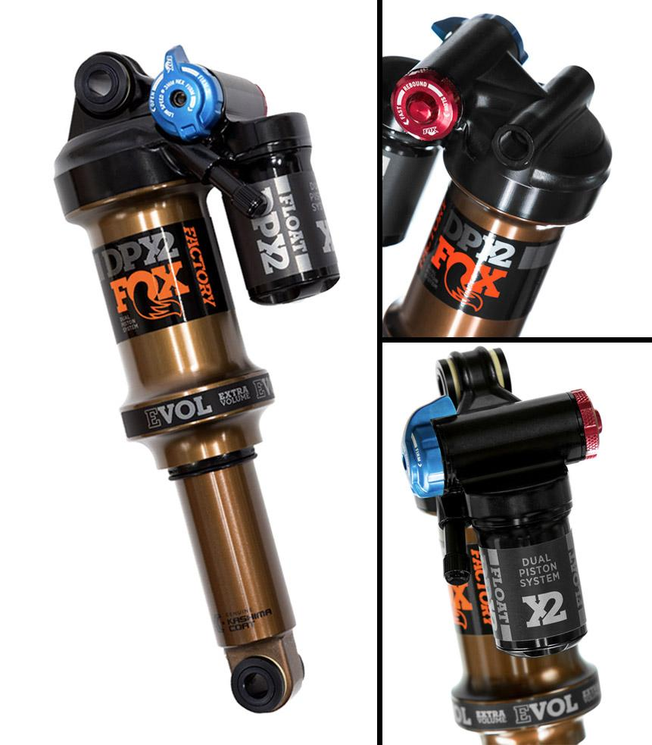
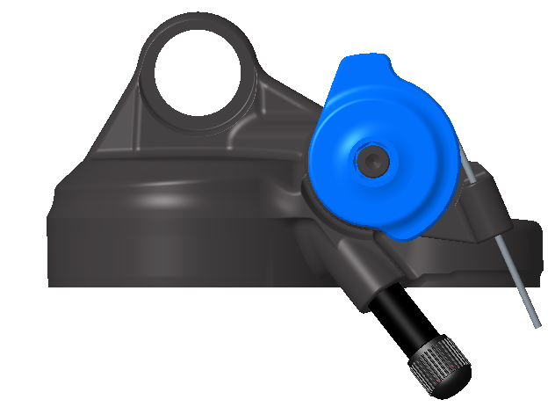
DPX2
Recirkulační design z tlumičů X2
Možnosti nastavení z tlumičů DPS
Kompaktní architektura s přístupnými ovladači
Volitelné dálkové ovládání
- Metrické a trunnion rozměry
BEZ ZMĚN
MOC 17 390 Kč
17 890 Kč (remote)
Notes:
Mention the Airsleeve issue

Slide 12
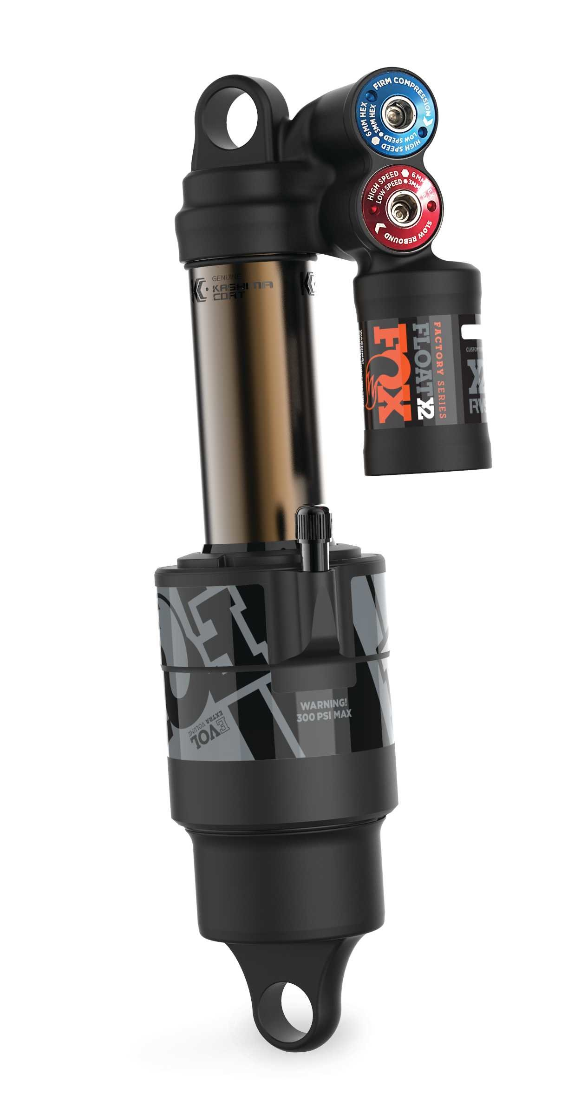
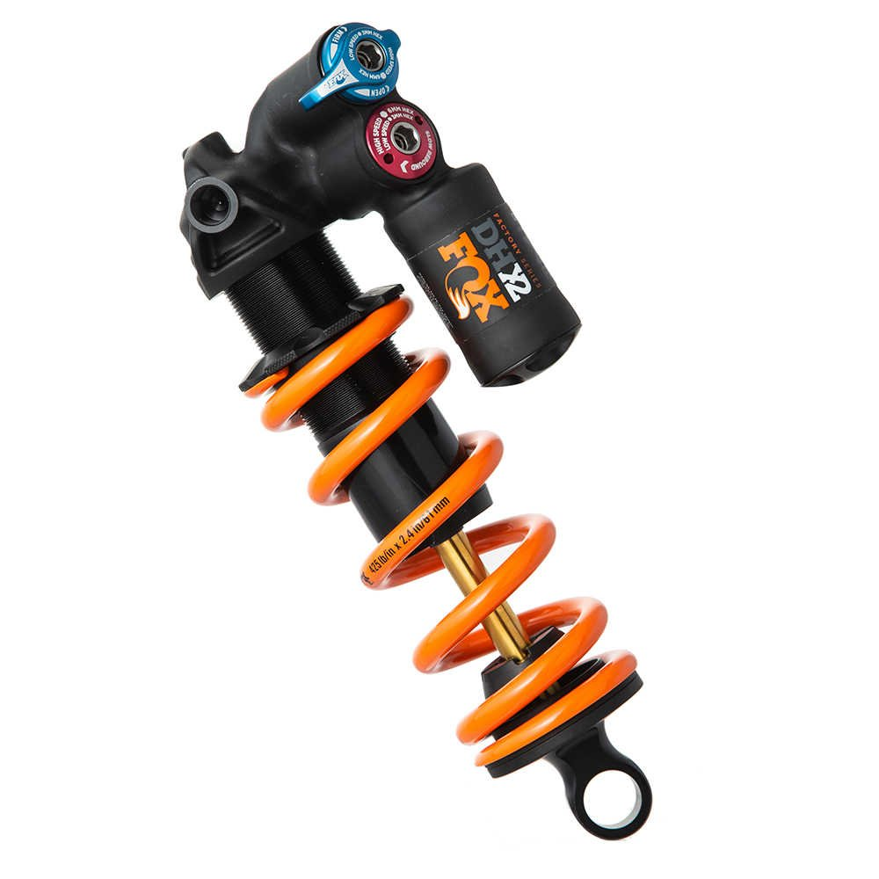
FLOAT X2 a DHX2
FLOAT X2 průběžné inovace
Zesílené velkoobjemové vzduchové komory
Možnost foukat až 300psi
Progresivní doraz
Přístupnější ventil
Nově metrické a Trunnion rozměry tlumičů X2 a DHX2
DHX2
BEZ ZMĚN
MOC 18 990 Kč
MOC 19 990 Kč

Slide 13
DOWNHILL
CO NEJRYCHLEJI DOLŮ TÍM NEJTĚŽŠÍM TERÉNEM ZA MAXIMÁLNÍ PODPORY ODPRUŽENÍ

Slide 14
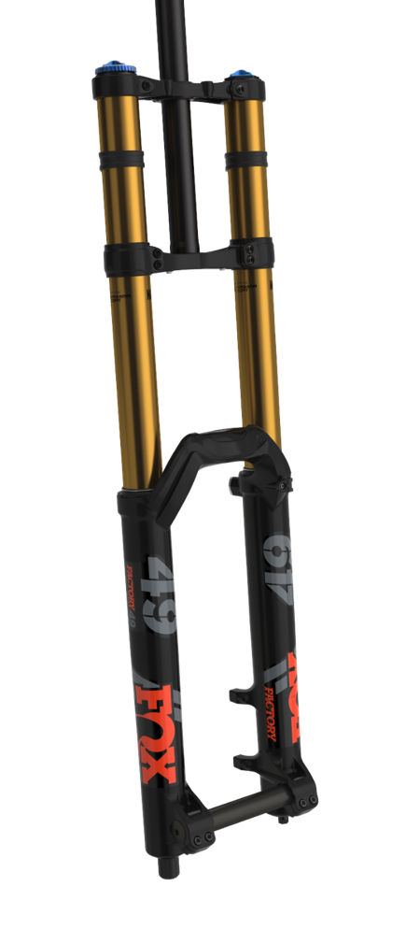
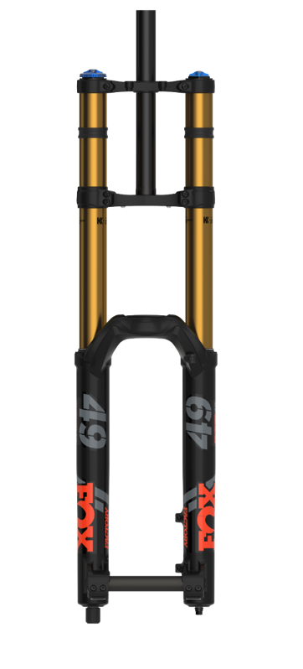
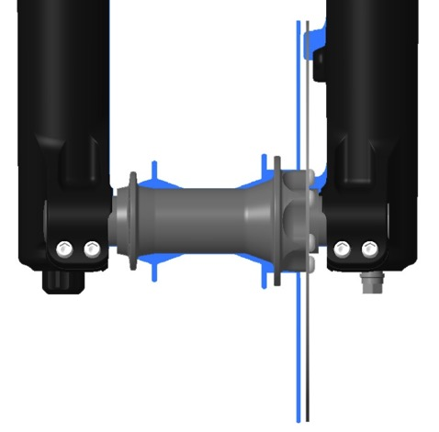
49
Sjezdová vidlice pro 29“ kola
Zdvih 203mm nebo 190mm
Nový standard osy Boost DH 20x110
Výrobci nabízející náboje Boost DH: Race Face, Shimano, Industry Nine, Chris King, DT-Swiss
BEZ ZMĚN
Modrá = standardní 20X110 ne-boost osa
MOC 49 990 Kč

Slide 15
E-BIKE

Slide 16
SPECIFICKÉ PRODUKTY PRO E-BIKE
Rychle rostoucí segment trhu se specifickými požadavky
Nové požadavky na chování odpružení v terénu
Začínají vznikat nové standardy pro testování a tím pádem požadavek na odolnější komponenty pro e-biky
Specifické možnosti volby šasi pro e-kola
Prioritou váha – lze použít všechny standardní FOX produkty bez omezení
Prioritou tuhost a pevnost – e-specifické FOX produkty
Rekreační jezdec – Rhytm/Performance série, jednoduché ovládání i nastaveni
Zapálený jezdec – Performance Elite/Factory série, maximální možnosti
Tuning pro E-bike – speciální tuning tlumení pro dynamické přesuny hmotnosti při jízdě, jízní techniku na e-biku a vyšší rychlost výjezdů
E-BIKE+ - univerzální pro 27,5+ a 29“
Pro E-ENDURO
36 F-S AND P-S 160mm (lze měnit
výměnou vzduchového pístu)
Pro E-All Mountain a Hardtaily
34 P-S 120mm (lze měnit
výměnou vzduchového pístu)
Specialní tuning E-bike
Standardní šasi
Specialní tuning E-bike PLUS
Standardní šasi

Slide 17
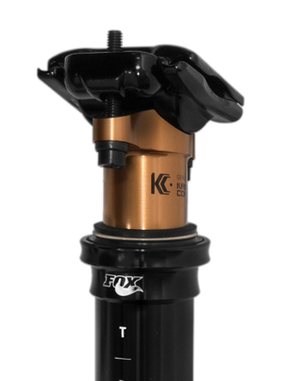
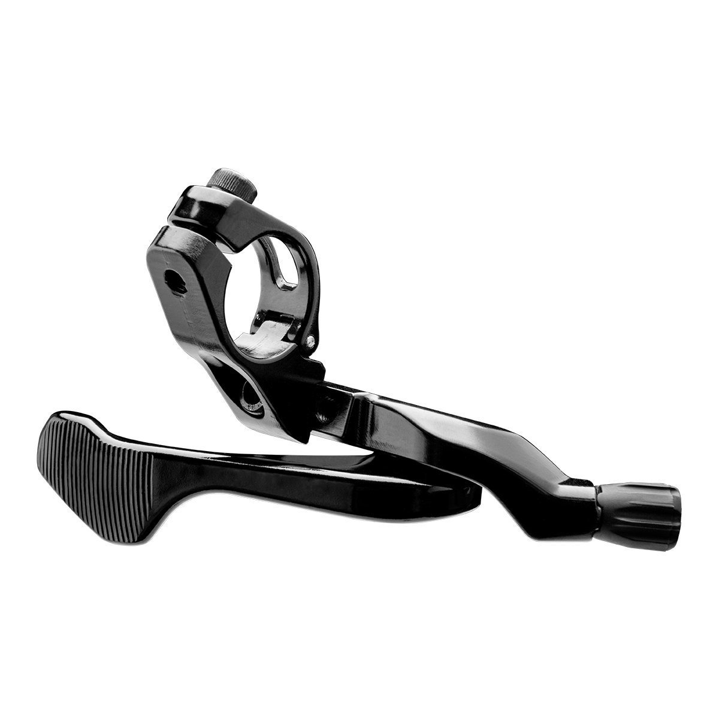
TRANSFER
Lankem ovládaná hydraulická sedlovka
100/125/150mm a nově 175mm zdvih
30.9/31.6mm průměr
1x/2x páčky pro použití vlevo/vpravo
Nejúspěšnější produkt FOX vůbec
Nová páčka pro 1x (10/11/12) na levou stranu řídítek
MOC 8 360 Kč (Performance)
9 990 Kč (Factory)
1 990 Kč (páčka)
Nový zdvih 175mm

Slide 18
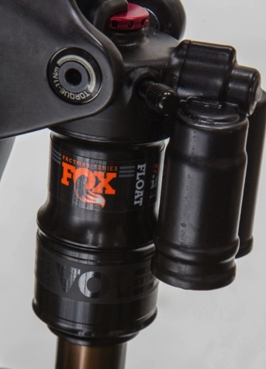
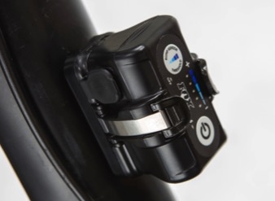
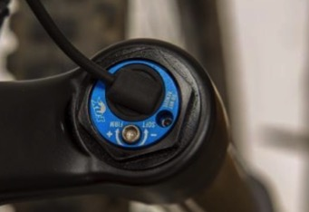
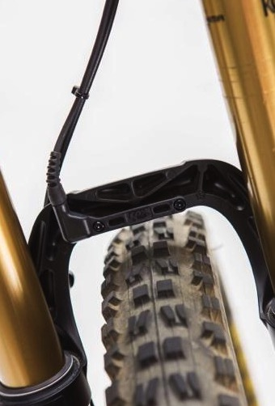
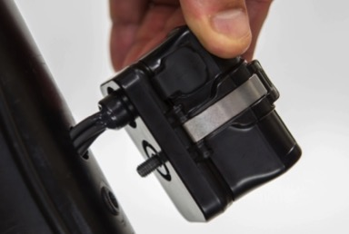
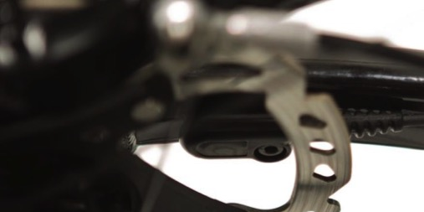
LIVE VALVE
Elektronický systém odpružení
1000x za vteřinu vyhodnocuje podněty od terénu a na základě těchto informací průběžně mění nastavení tlumení
Maximalizuje efektivitu odpružení nejpohodlnějším automatickým způsobem nepřetržitě za všech podmínek
SUPERRYCHLÝ!
Doba reakce 3-5 milisekund!
100x rychlejší než mrknutí oka
Tak rychlý, že dokáže snímat i reagovat najednou
Tak rychlý, že nepocítíte ani první úder nárazu
MOC od 89 990 Kč
MY2020 - NOVĚ E-LIVE VALVE TAKÉ PRO E-BIKE S BOSCH MOTOREM

Slide 19
MY2020

Slide 20
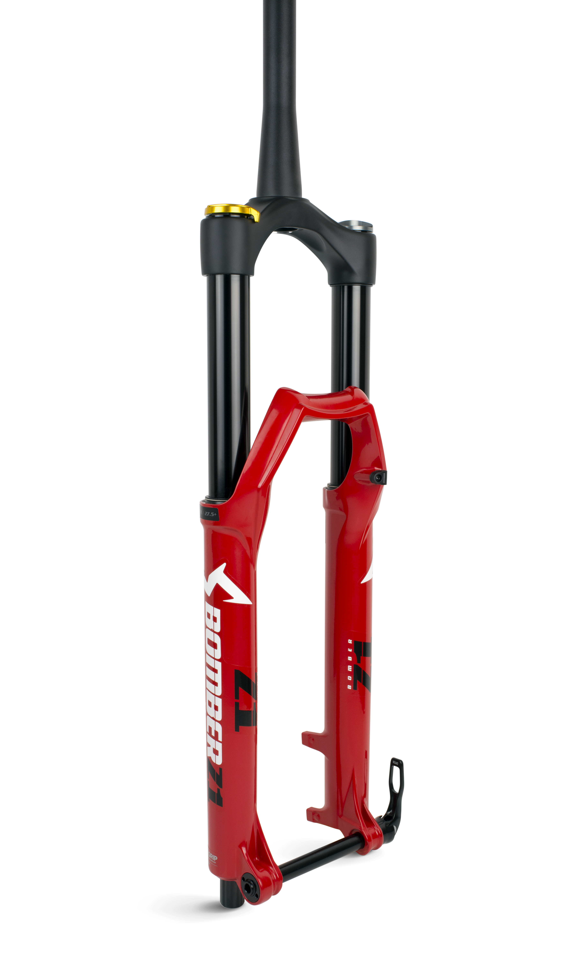
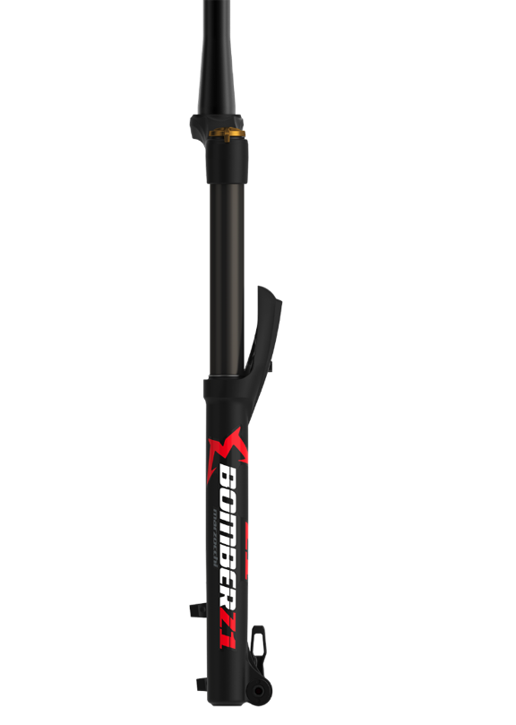
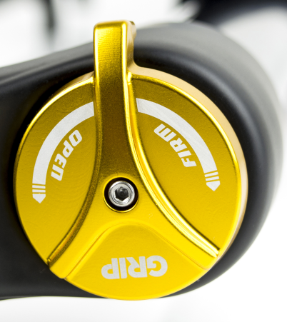
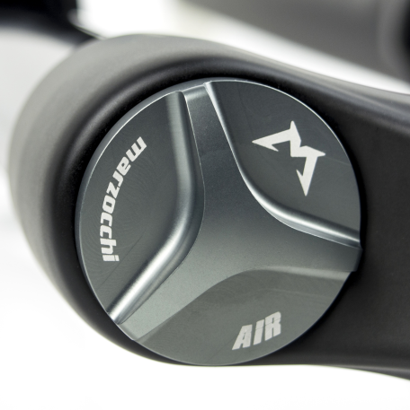
BOMBER Z1
Nové 36mm nohy vycházející z FOX 36 se specifickým Marzocchi M-obloukem
Ovladače ve stylu Marzocchi
FOX FLOAT NA2 vzduchový píst s negativní vzduchovou komorou
Prověřená GRIP patrona řady Performance
27,5“ - zdvihy od 150 do 180mm
29“ – zdvihy od 130 do 170mm
Alternativní předsazení pro 29“ – 51mm nebo 44mm
1,5 taper, QR15x110mm BOOST osa
Výroba přímo ve FOX factory
Černá matná, vybrané modely červená lesklá barva
Všechny modely:
MOC 19 990 Kč
BEZ ZMĚN

Slide 21
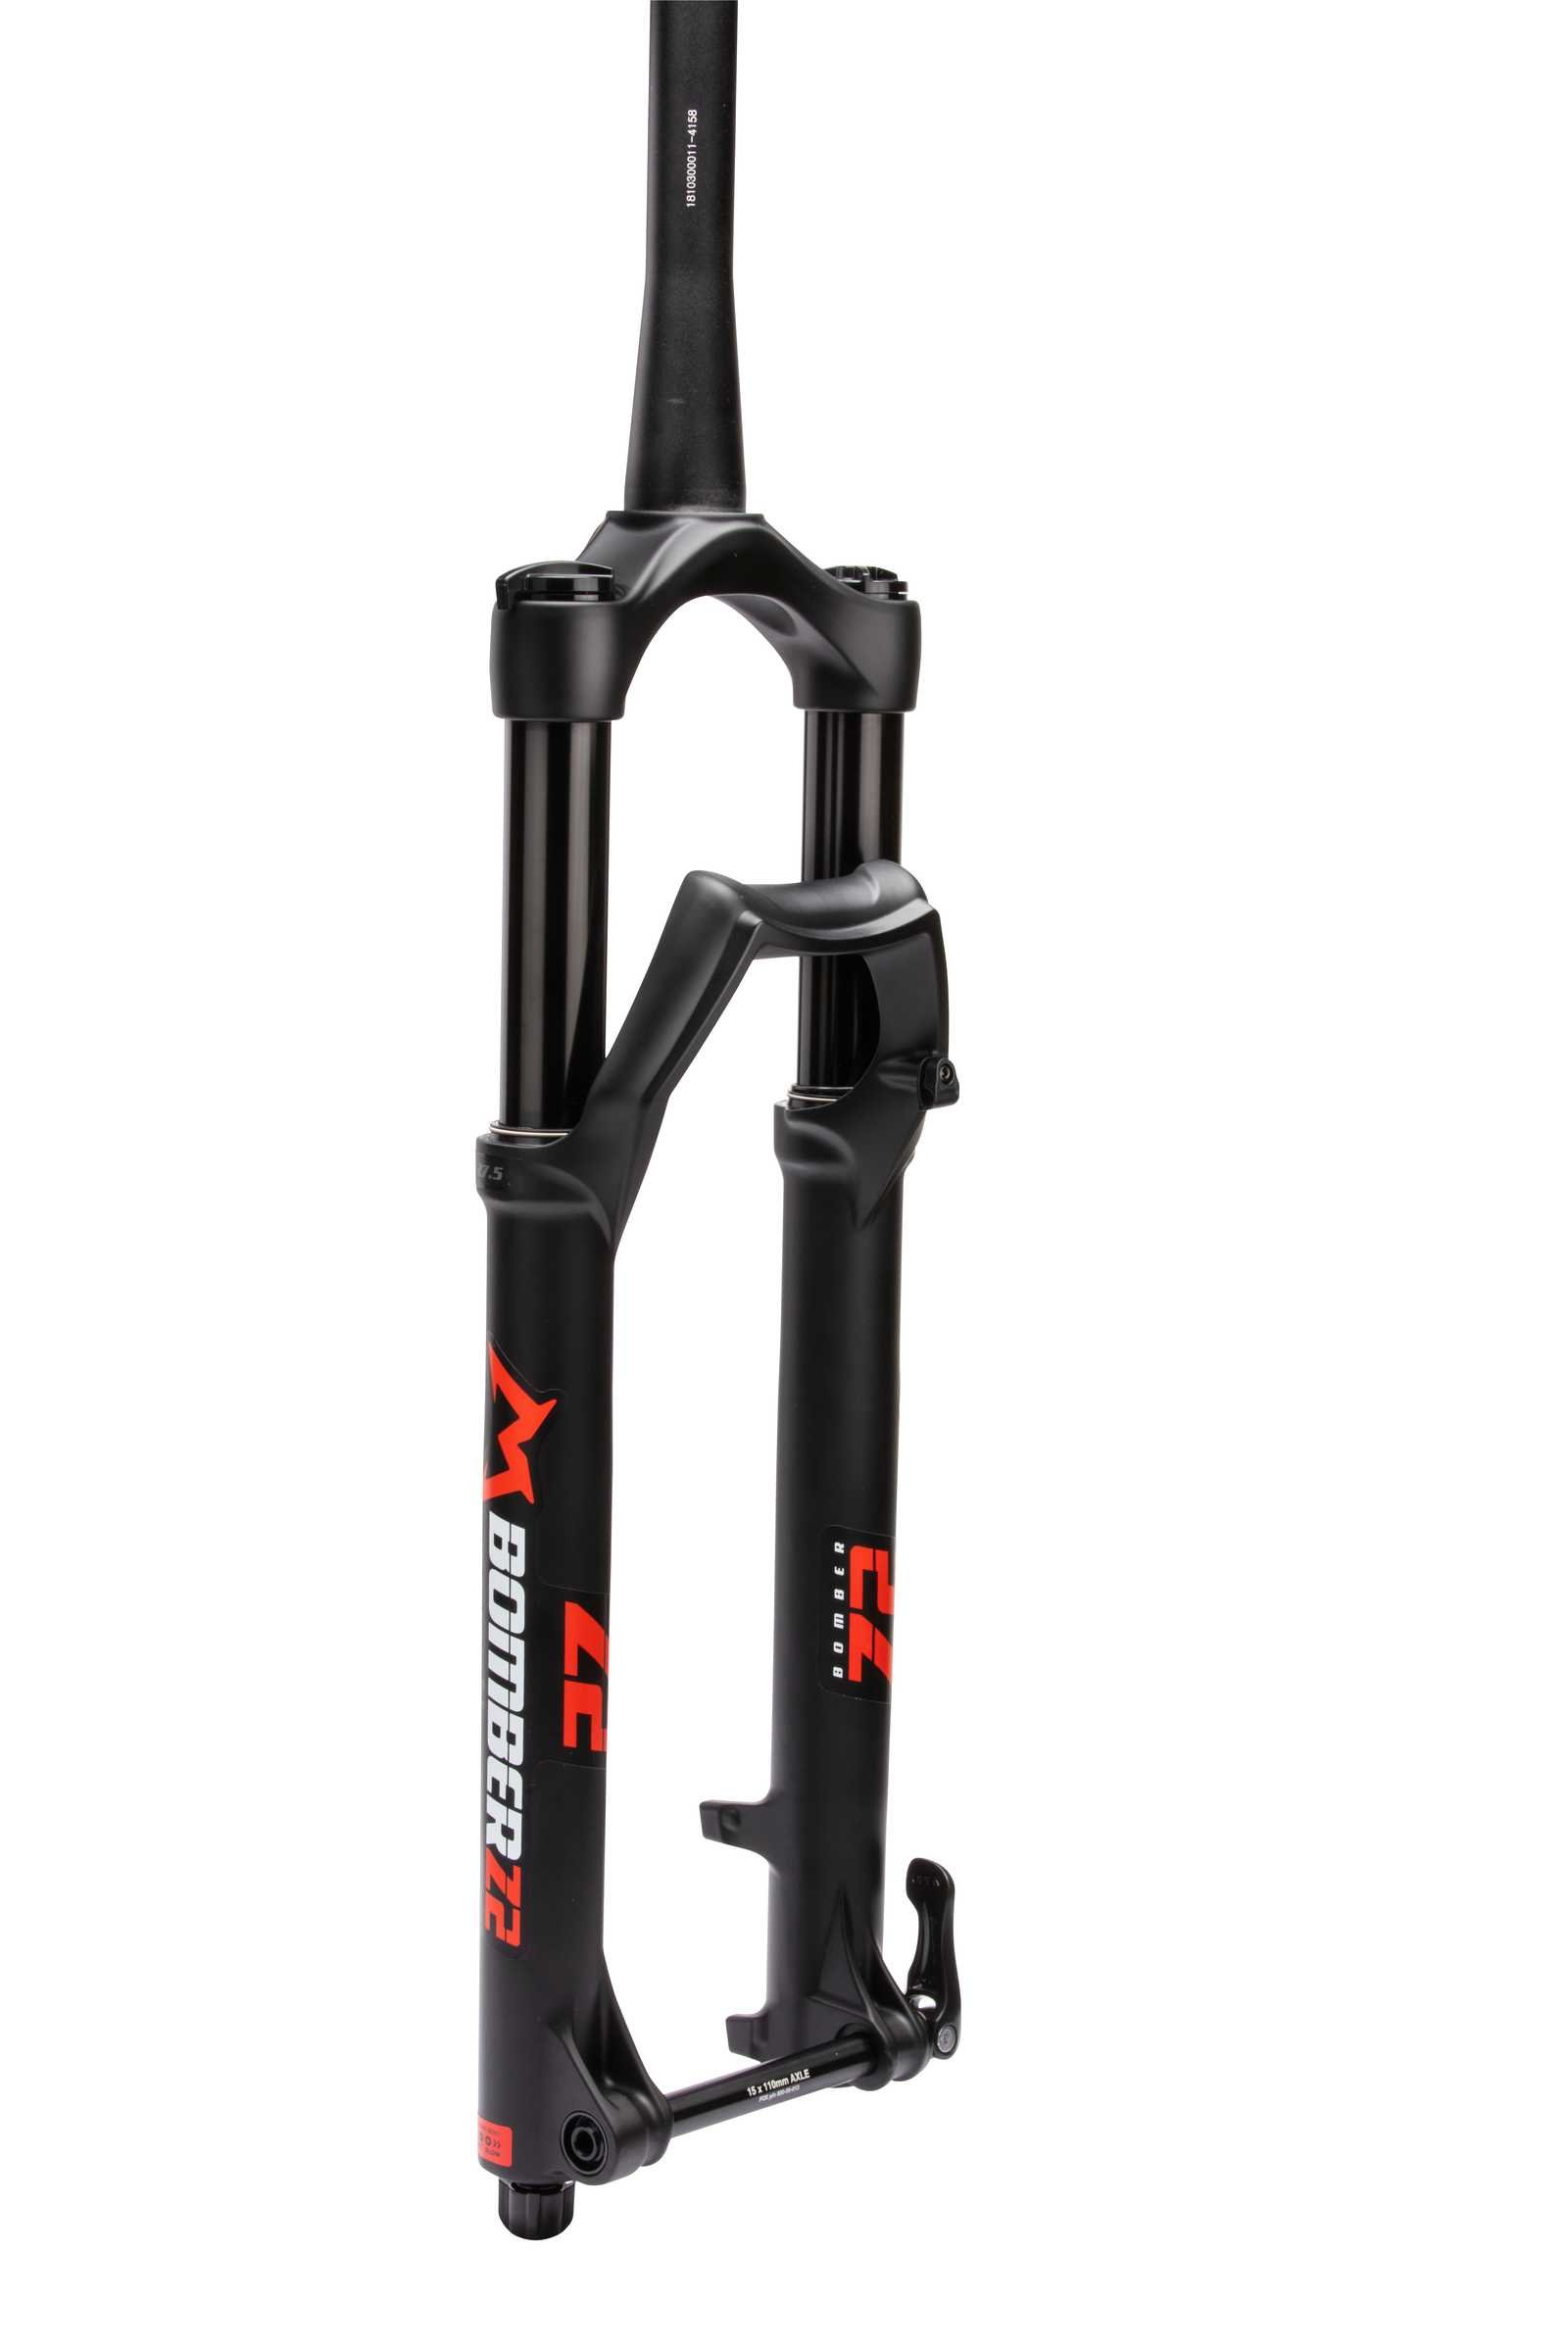
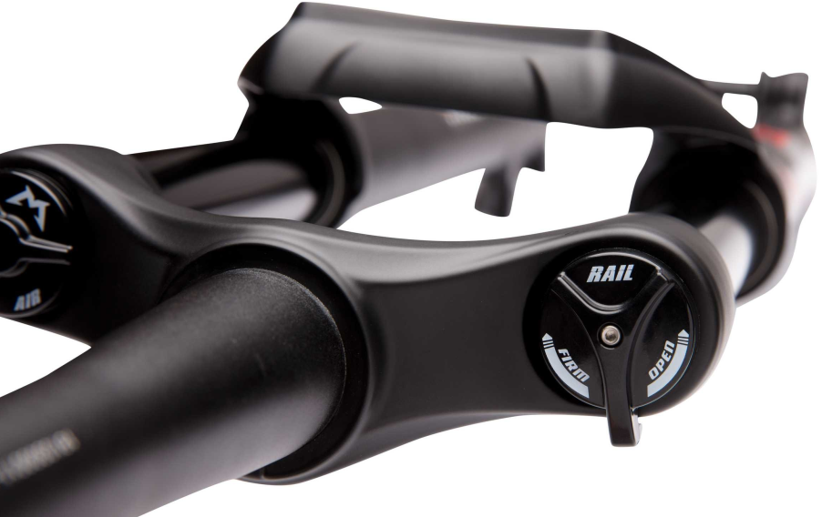
BOMBER Z2
Nové 34mm nohy vycházející z FOX 34 se specifickým Marzocchi M-obloukem
FOX FLOAT NA2 vzduchový píst s negativní vzduchovou komorou
Tlumení RAIL - otevřená olejová lázeň využívající vnitřní nohu jako patronu
27,5“ - zdvihy od 100, 120, 140, 150mm
29“ – zdvihy od 100, 120, 130, 140mm
Alternativní předsazení pro 29“ – 51mm nebo 44mm
1,5 taper, QR15x110mm BOOST osa
Výroba přímo ve FOX factory
Černá matná
V lednu speciální zesílená varianta pro E-bike a červená barva
Všechny modely:
MOC 14 990 Kč
NOVINKA 2020

Slide 22
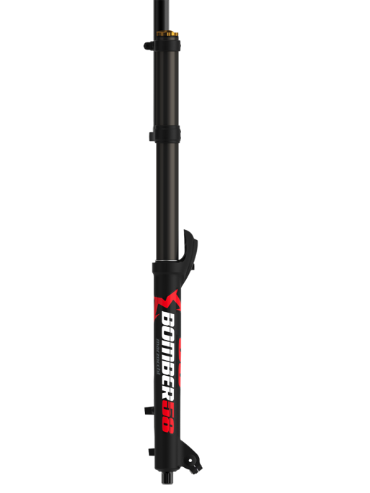
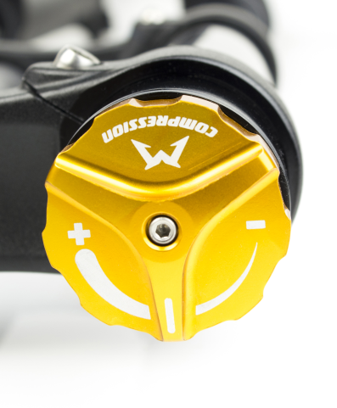
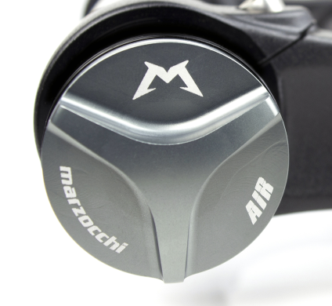
BOMBER 58
Nové 40mm nohy vycházející z FOX 40 s Marzocchi specifickým M-obloukem
Ovladače ve stylu Marzocchi
FOX FLOAT NA2 vzduchový píst s negativní vzduchovou komorou
Prověřená GRIP patrona řady Performance s nastavením komprese a odskoku
Pro 27,5“, zdvih 203mm
20x110 DH pevná osa (NE-Boost)
Výroba přímo ve FOX factory
Černá matná nebo červená lesklá barva
BEZ ZMĚN
Všechny modely:
MOC 29 990 Kč
Notes:
New Lowers are coming. New graphics. Will update this and Z1 asap.

Slide 23
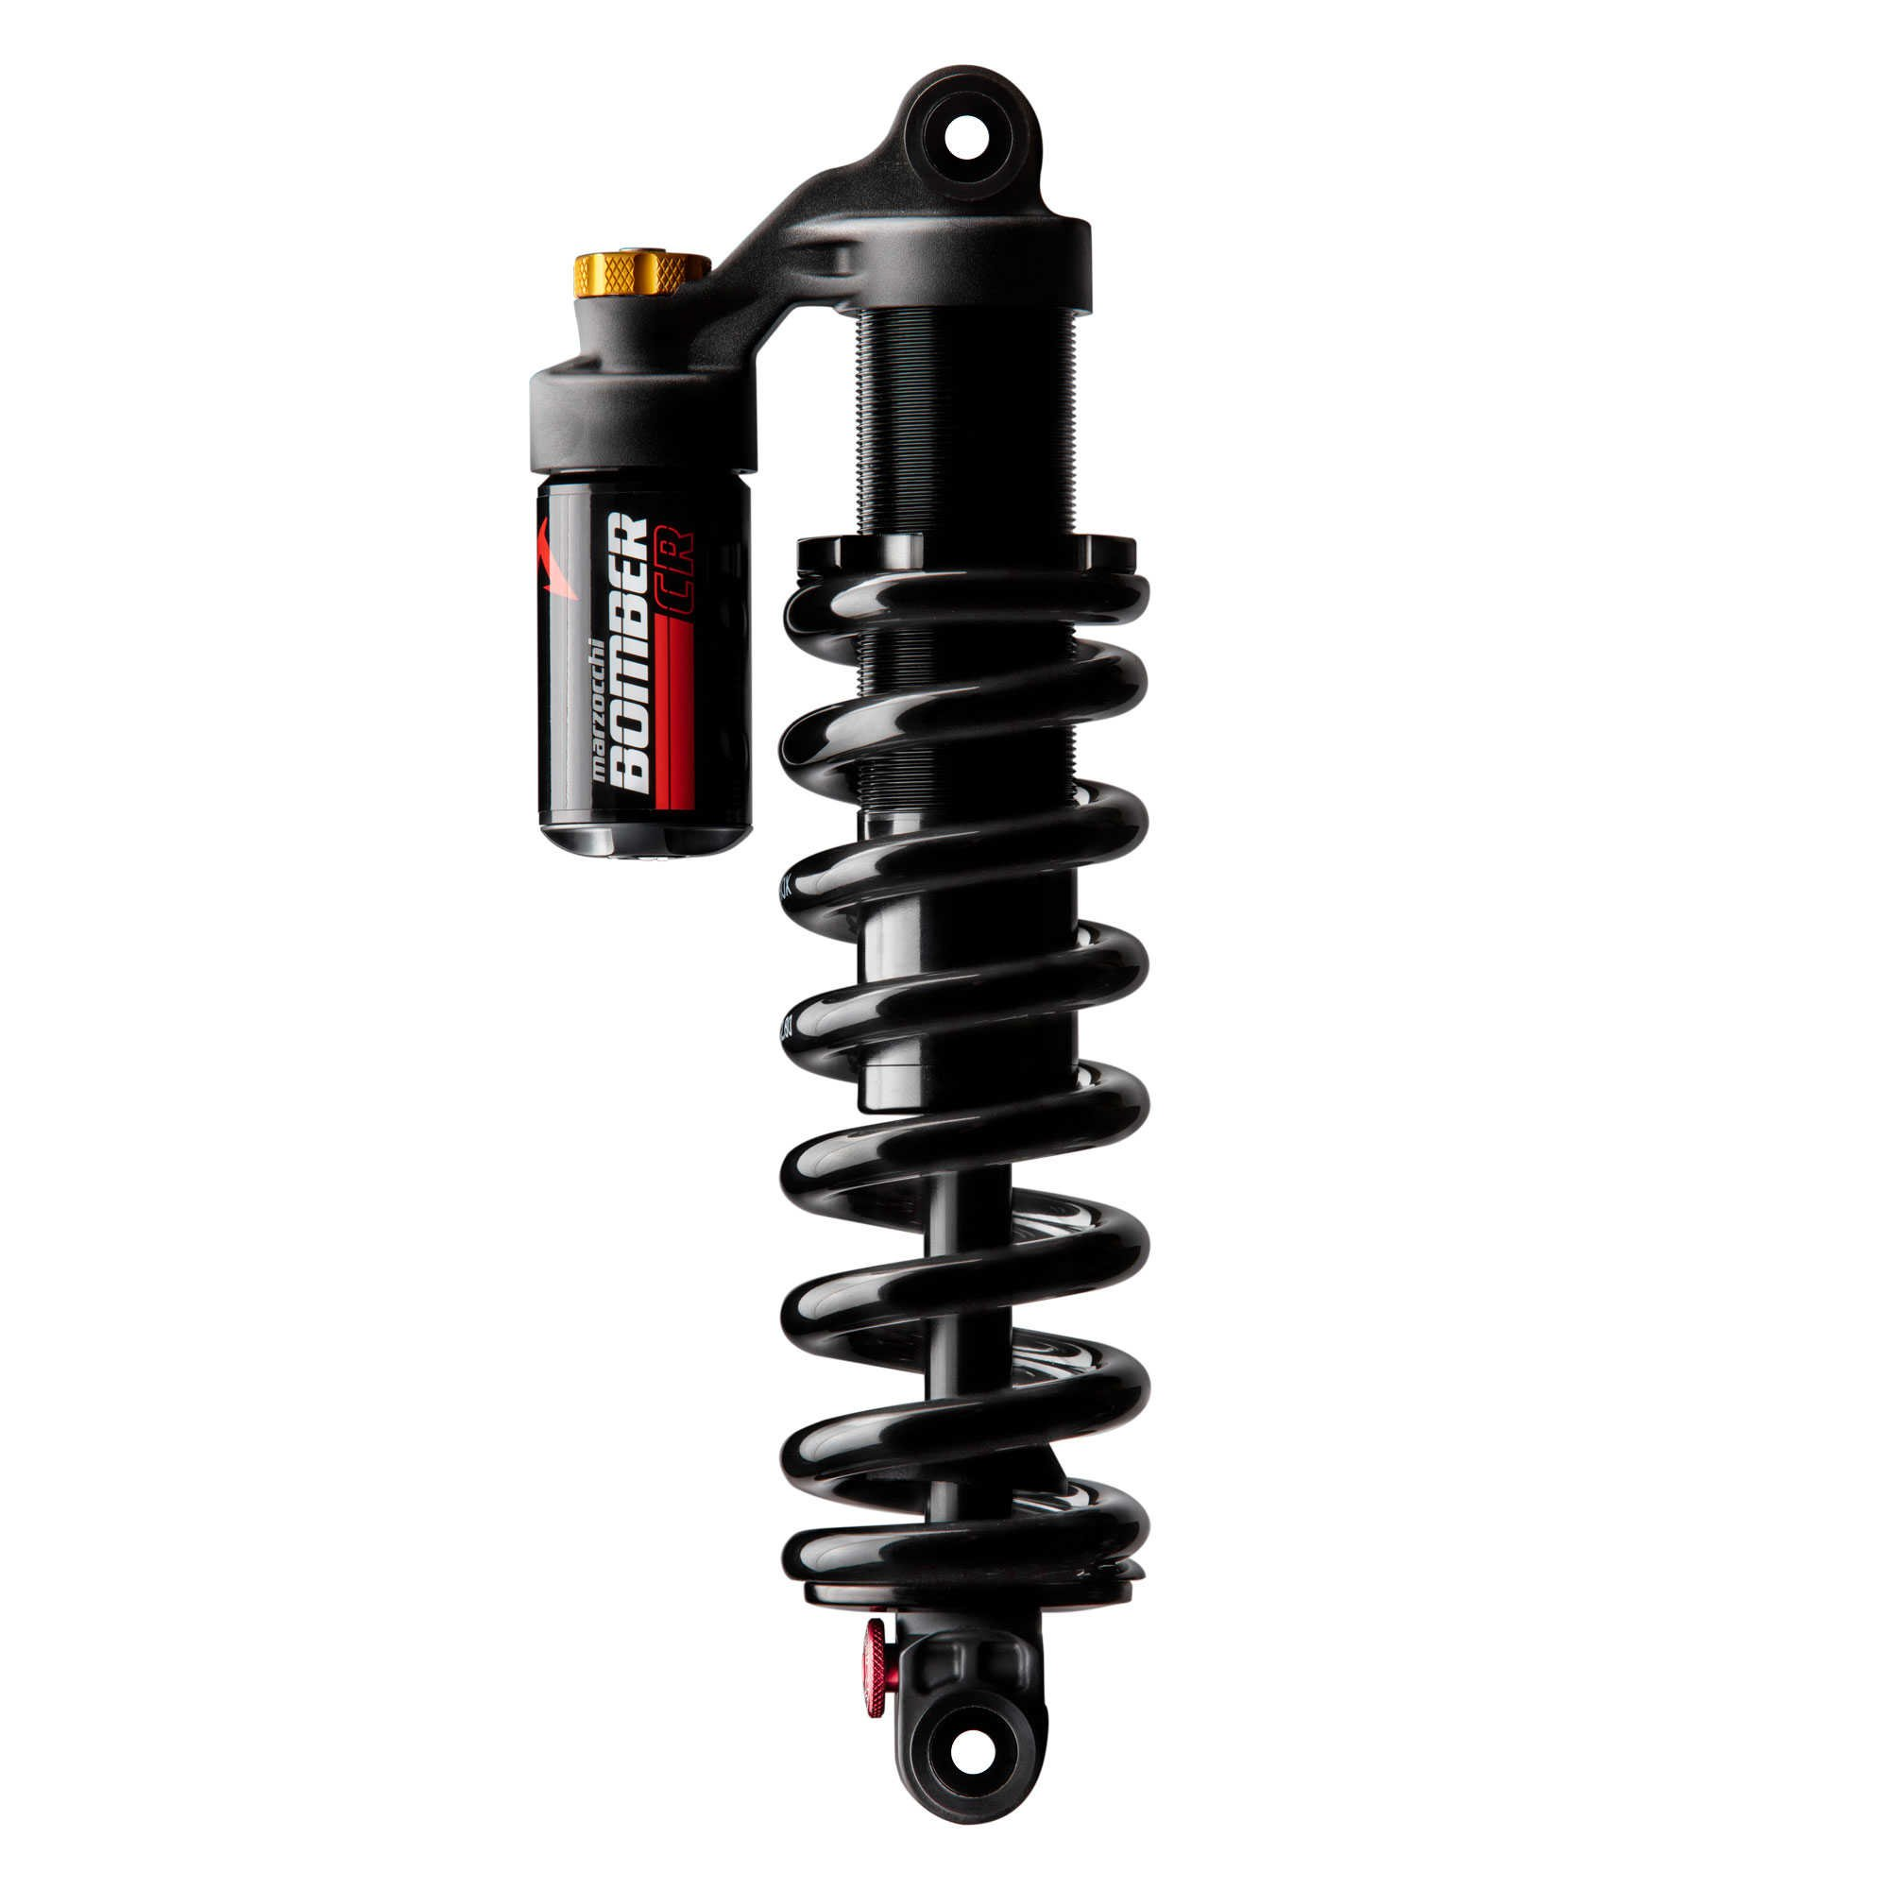
BOMBER CR
Nový pružinový tlumič vycházející z FOX VAN RC
Nastavení odskoku a nízkorychlostní komprese
Imperiální rozměry
Metrické rozměry
Trunnion rozměry
Výroba přímo ve FOX factory
Všechny modely:
MOC 8 890 Kč
(bez pružiny a vložek)
NOVINKA 2020

Slide 24
DÍKY ZA POZORNOST

